Slide 1

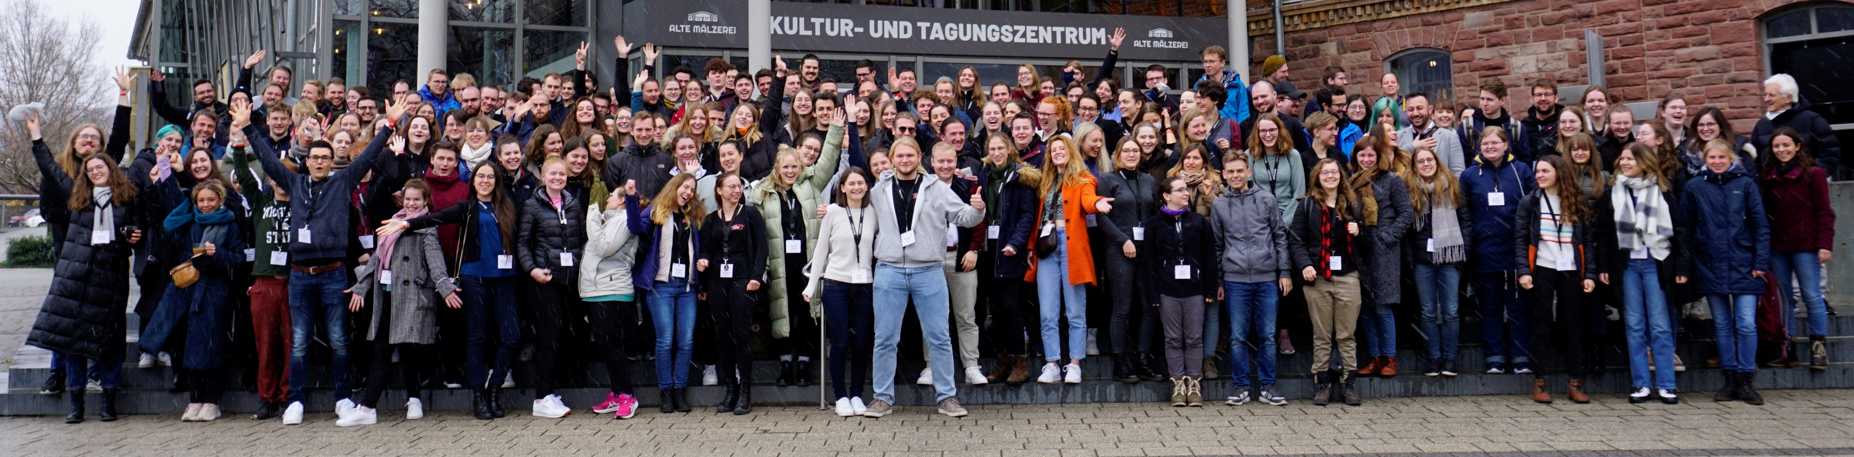
Junior-GBM
Notes:
Ausgeblendete Folien sind je nach Stadt anzupassen!

Slide 2
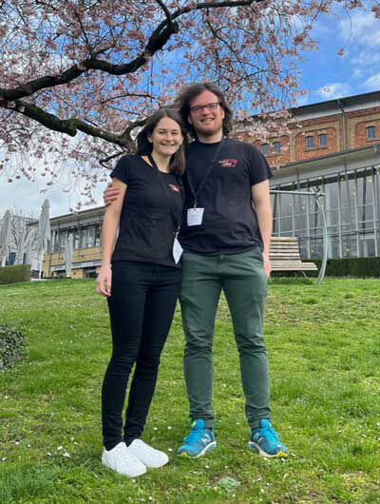
Bundessprecher:
Nicola Bopp
(Regensburg)
Marcel Zimmeck
(Hamburg)

Slide 3
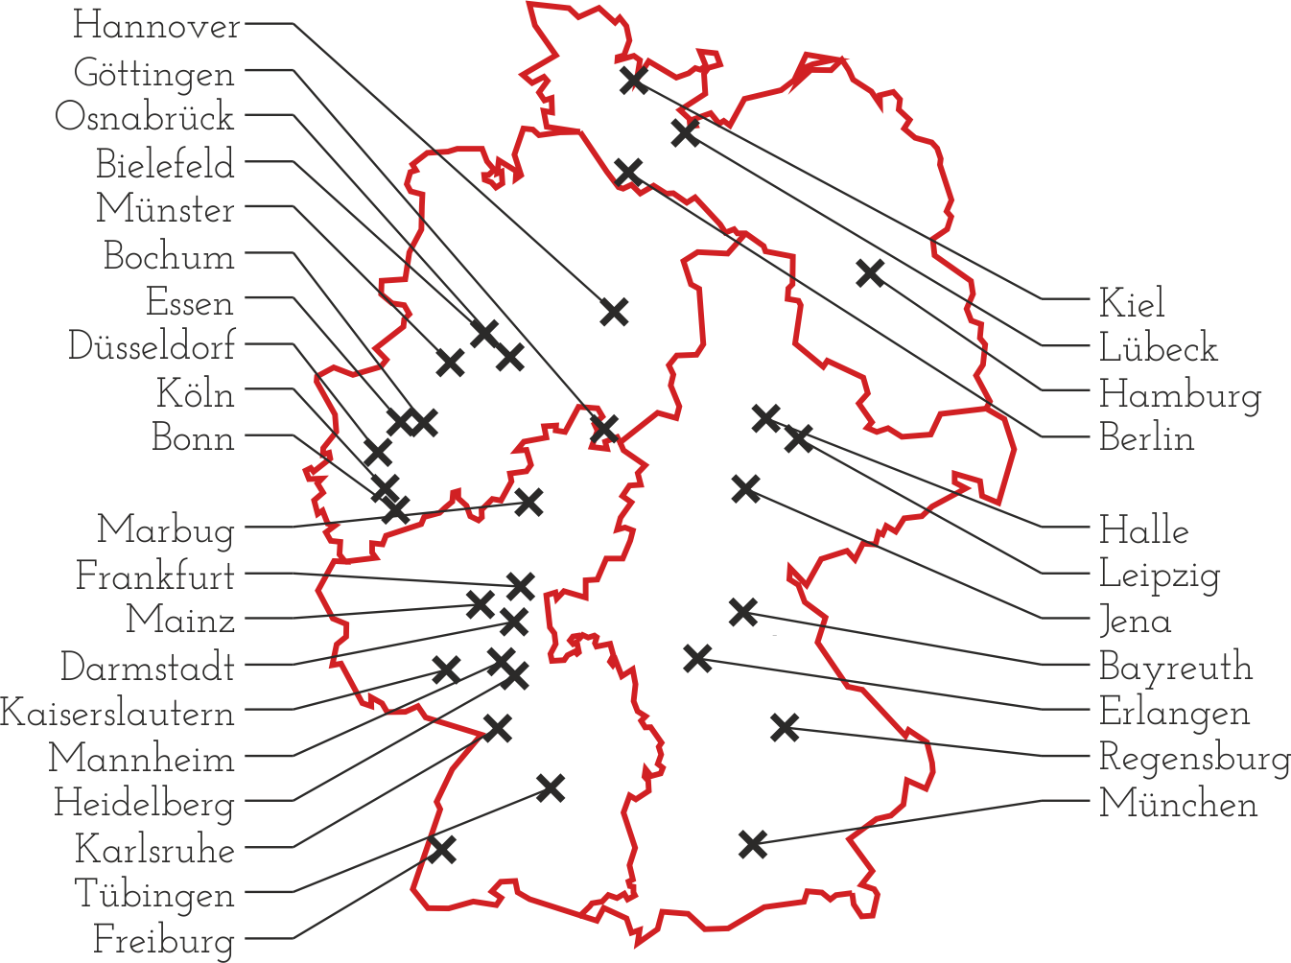
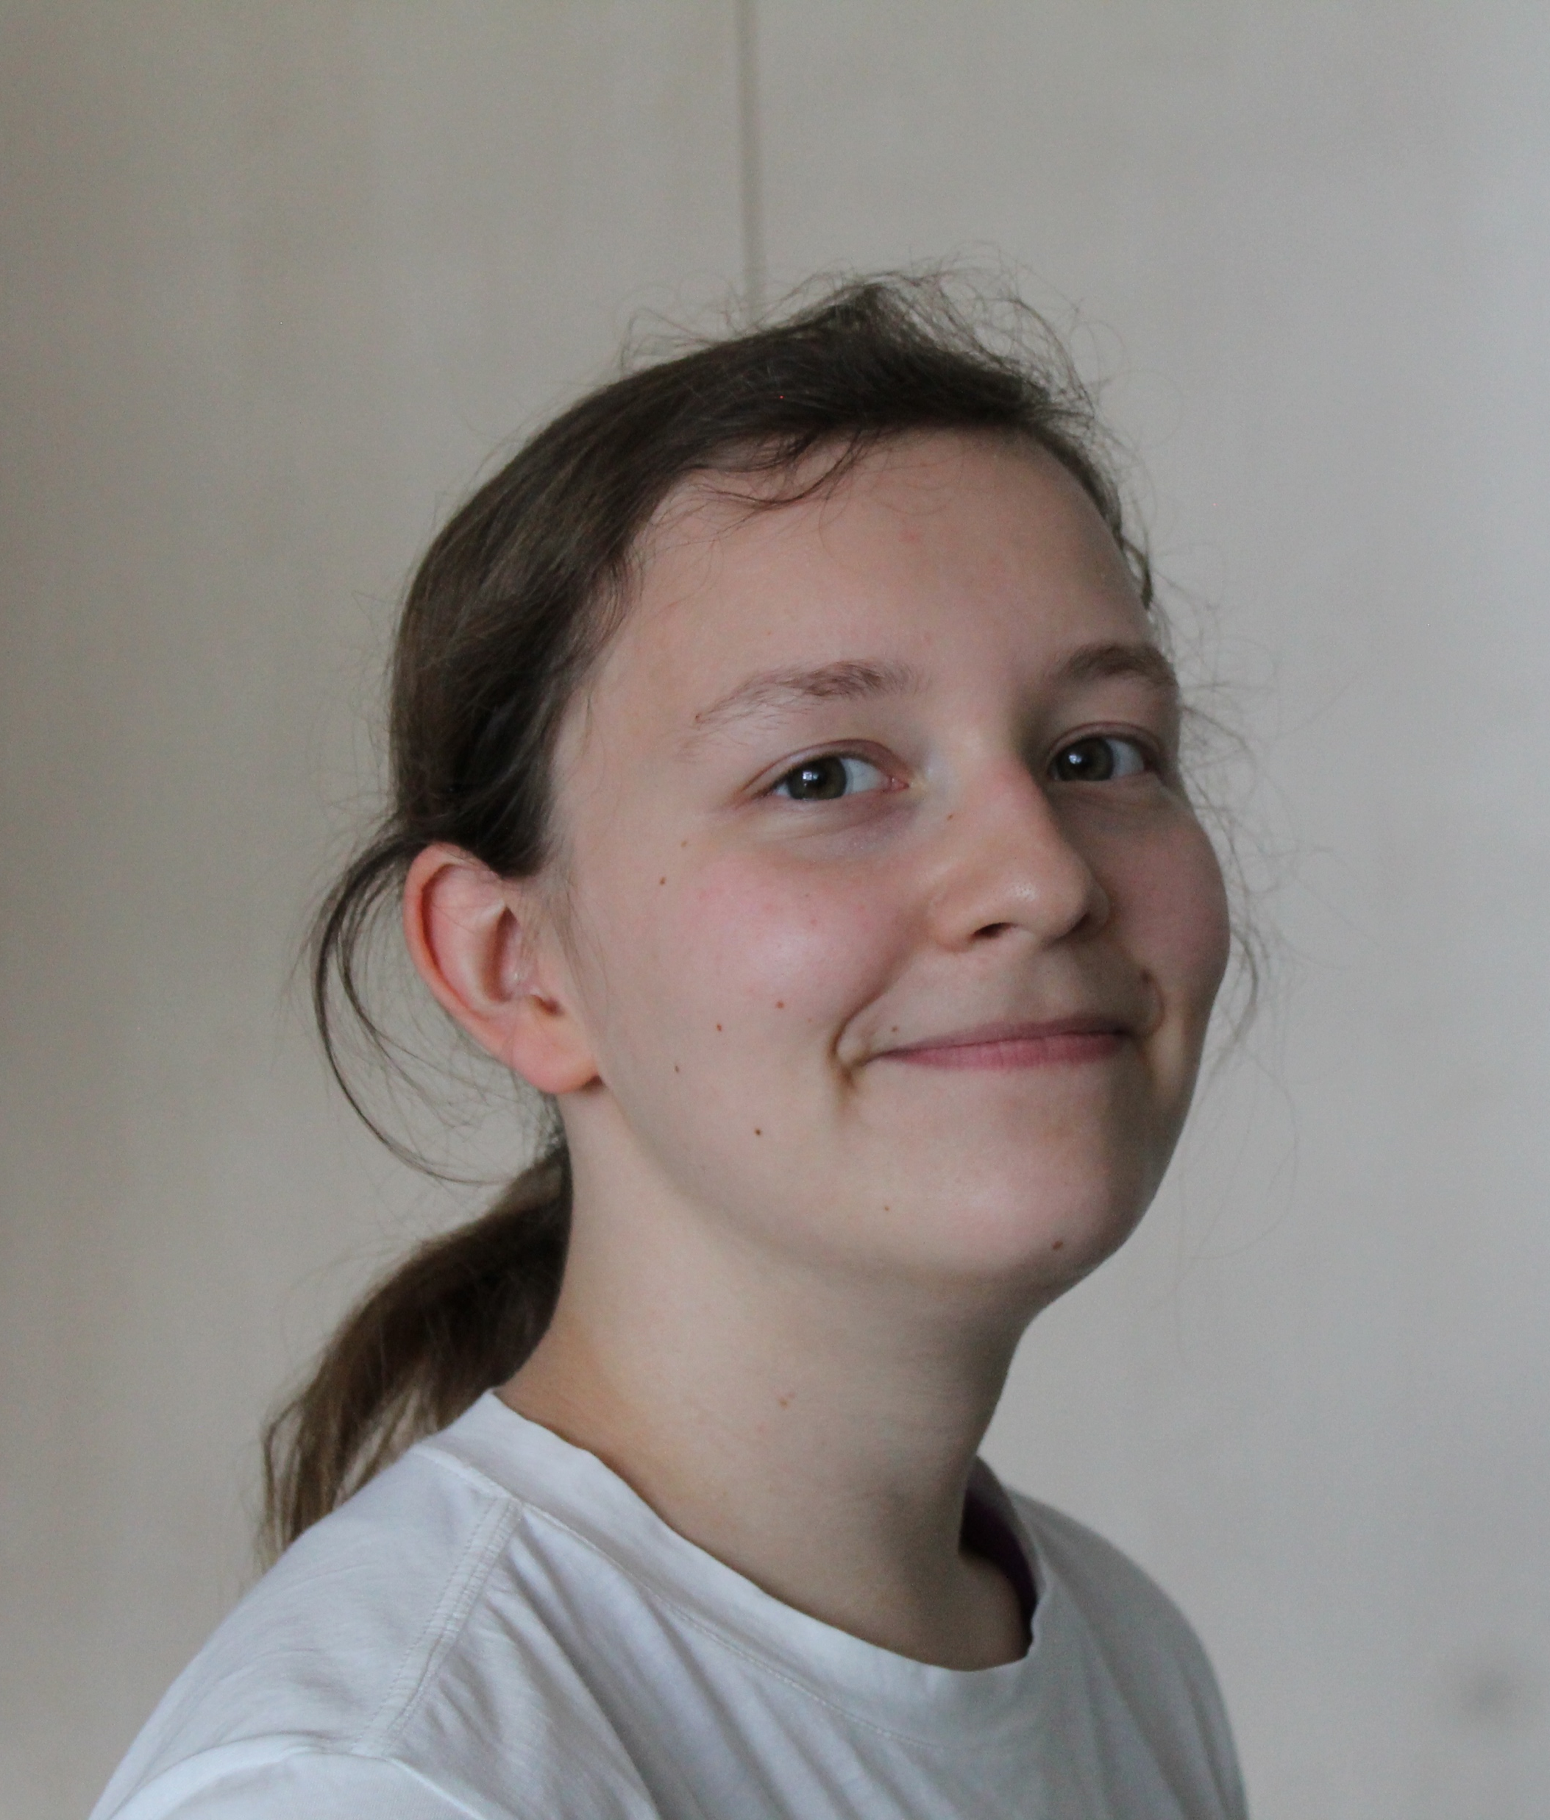
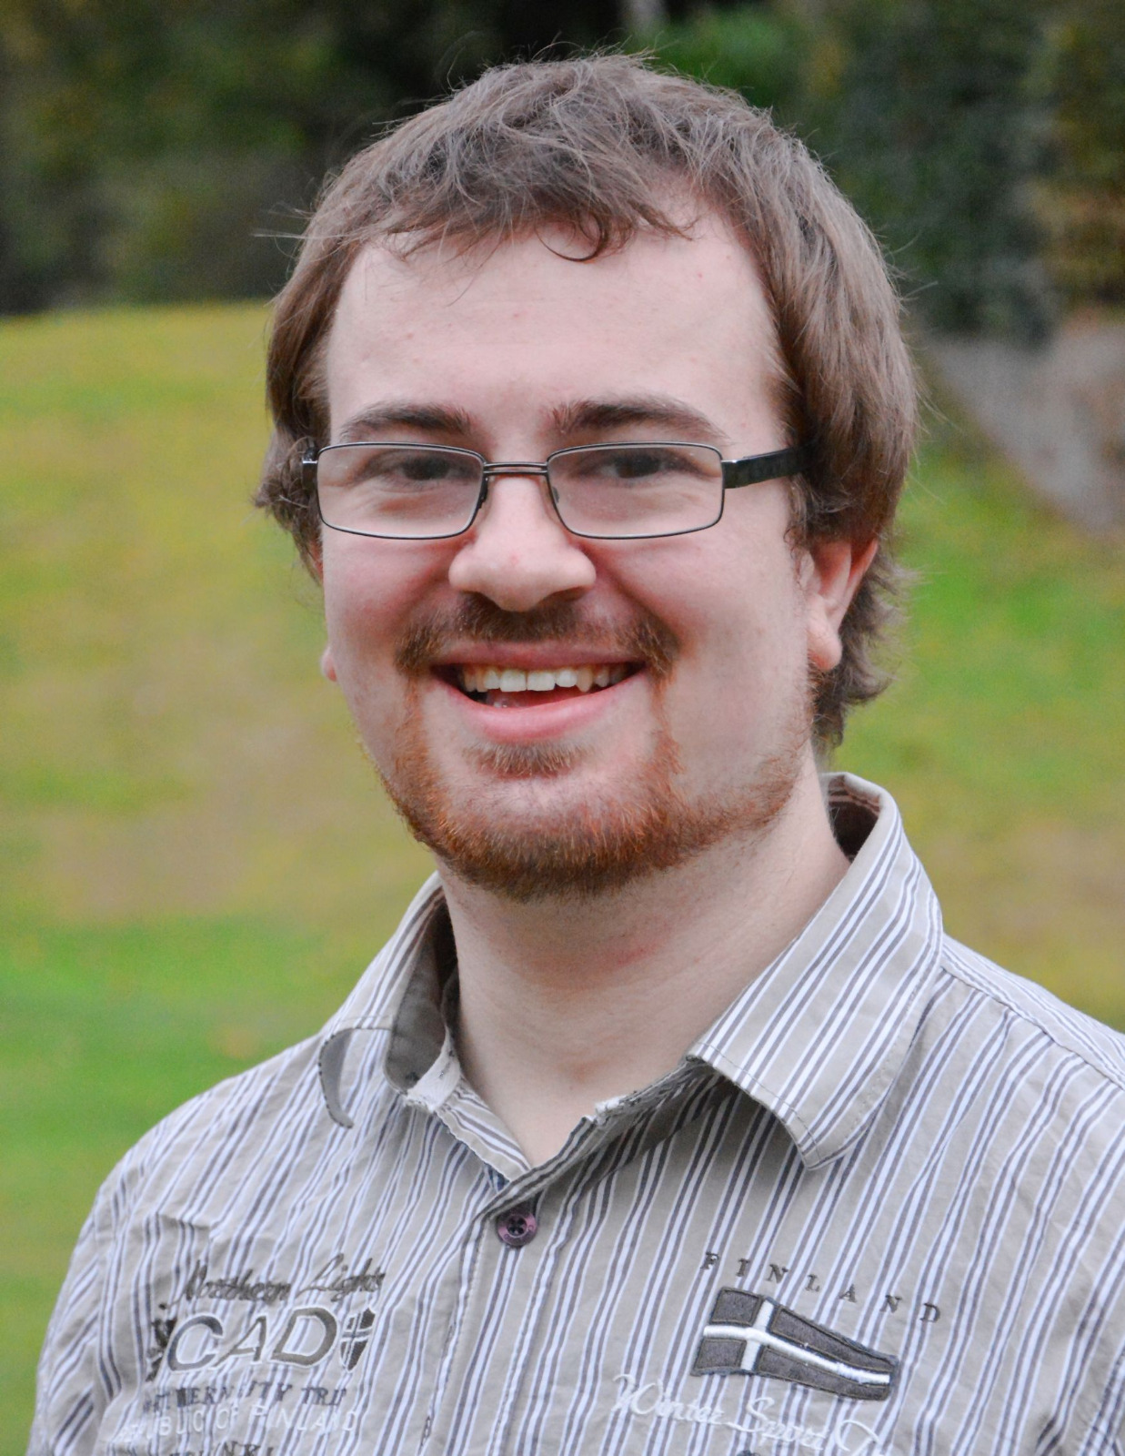
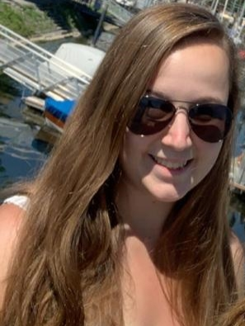
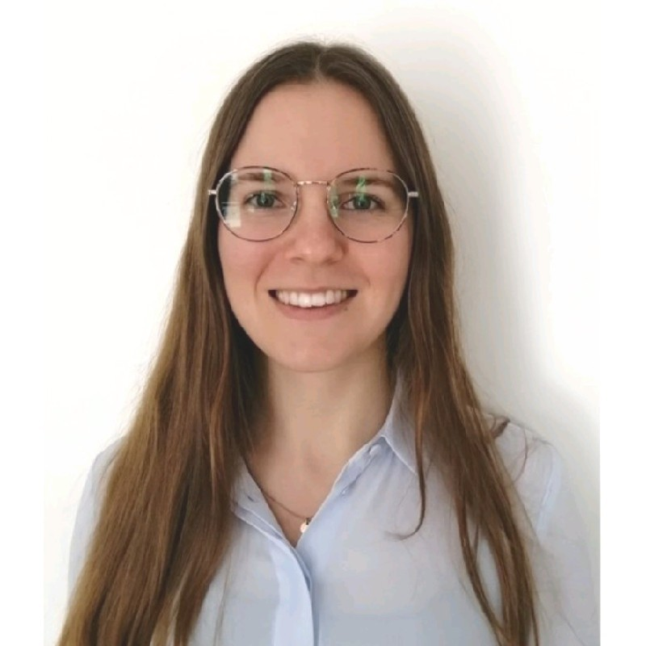
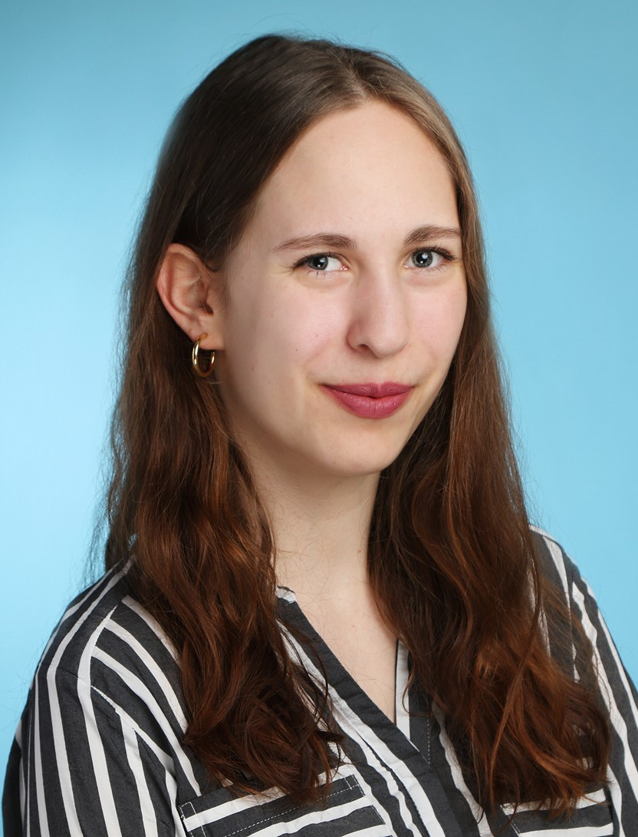
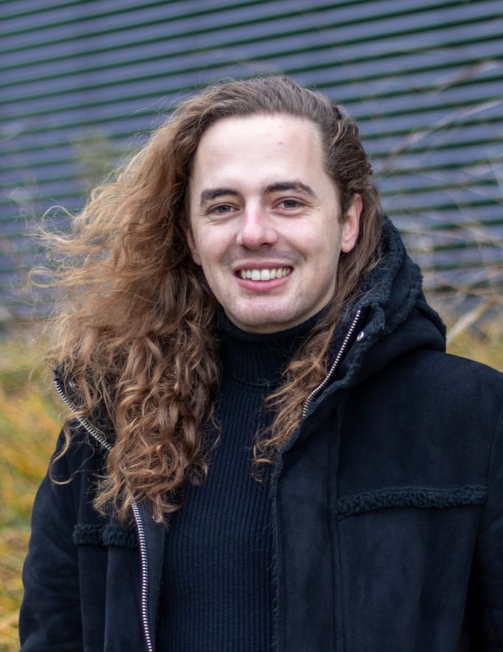
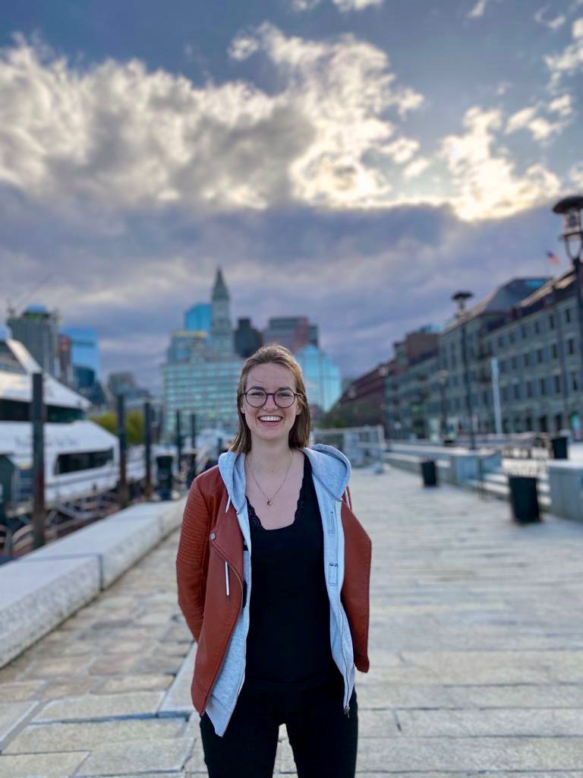
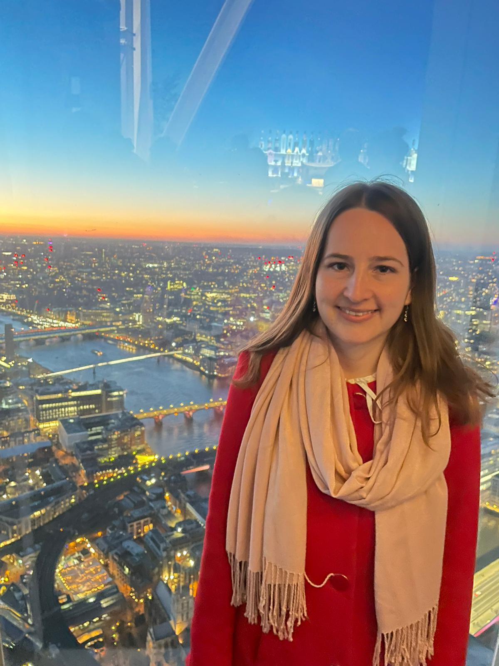
Junior-GBM
Rostock
Lena Klein
Stellv. Christopher Sand
Daniela Kruck
Stellv. Ines Tapken
Svenja Stelzig
Stellv. Kai Eisenhardt
Marlene Fritsche
Stellv. Carina Metz

Slide 4
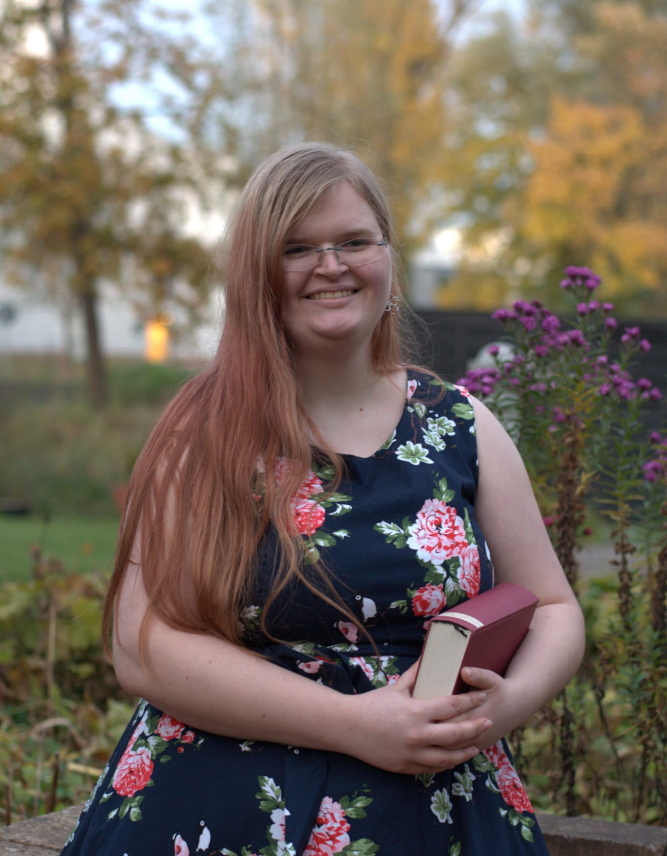
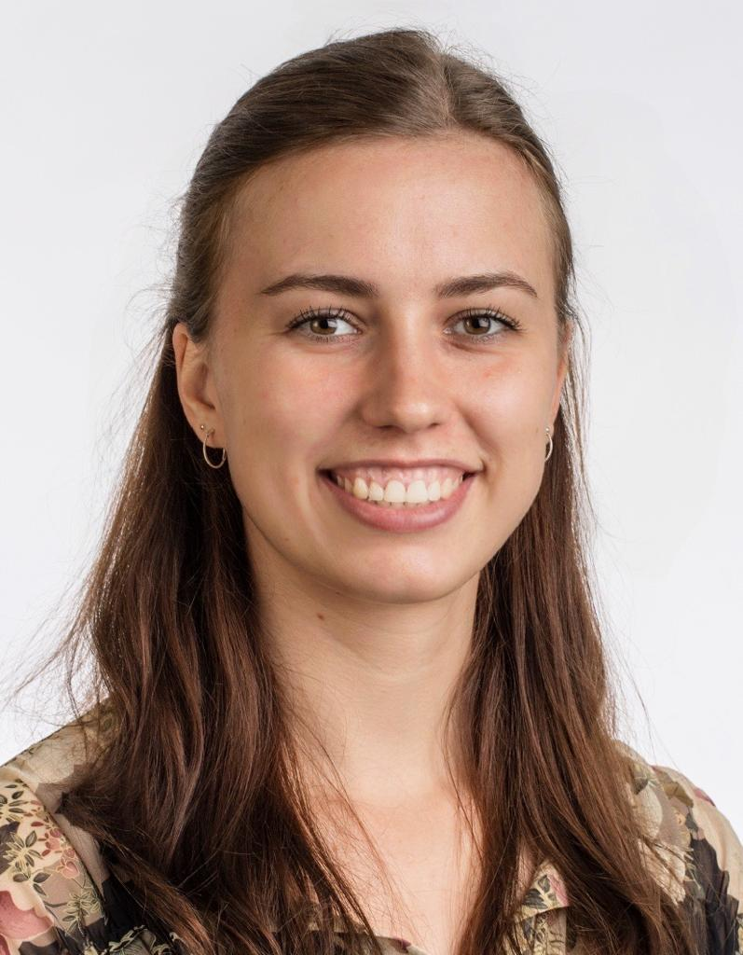
Junior-GBM
Bundesweite Arbeitsgruppen:
    Social-Media
    Alumni
    International
    Academy
    Mentoring
    Science-Fluencer
    Nachhaltigkeit
AG-Vertretung
Annika Sobkowiak
Frauke Stölting

Slide 5
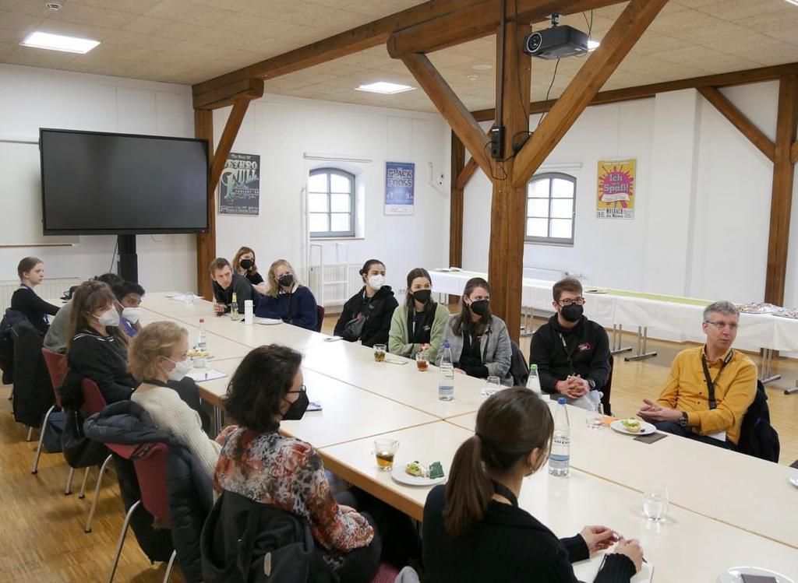
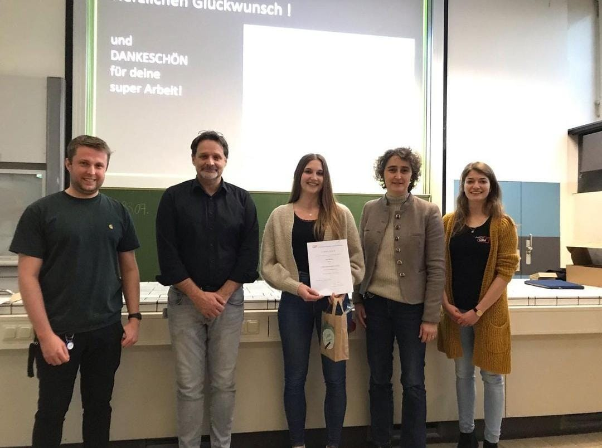
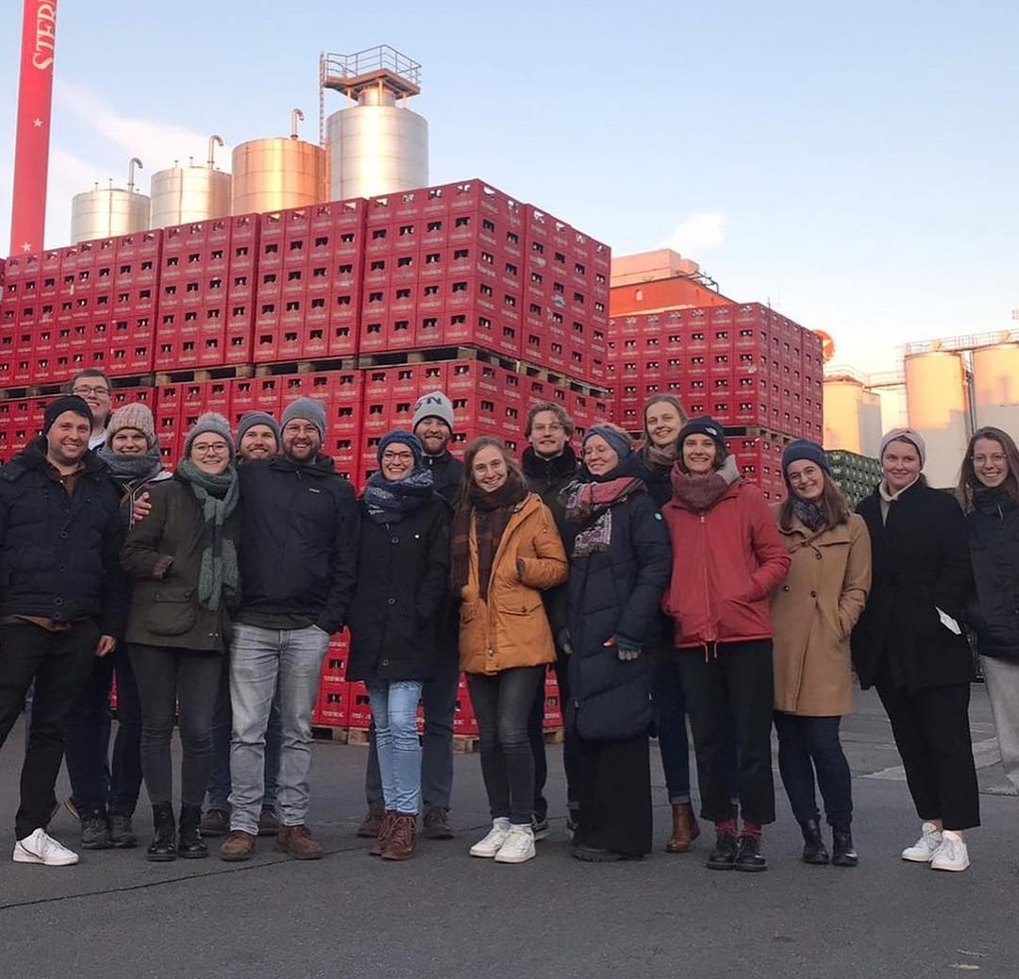
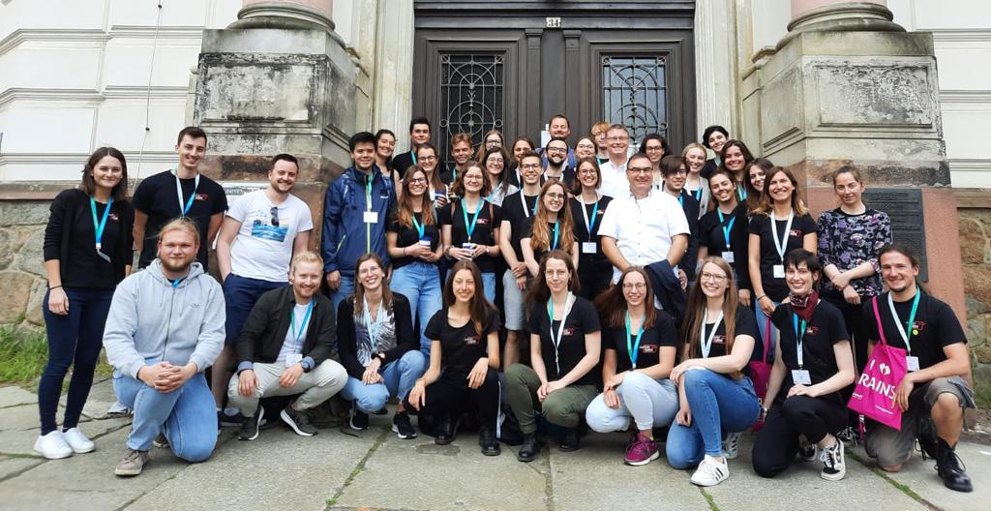
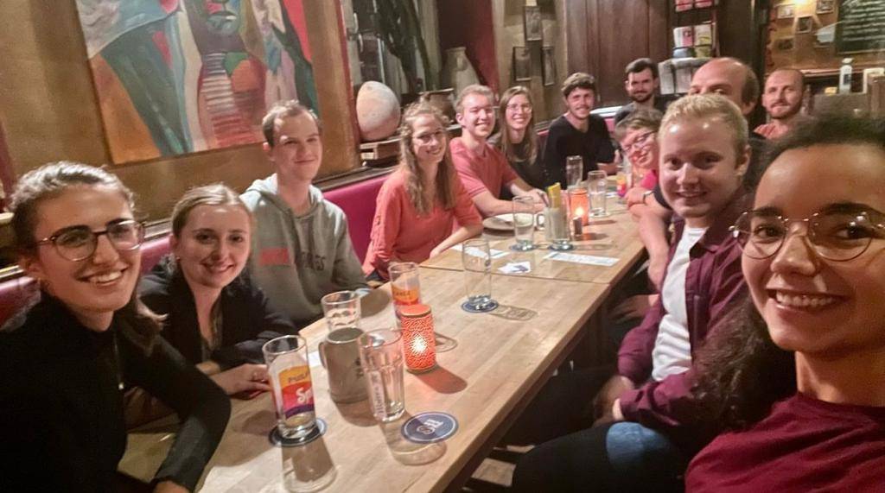
Aktivitäten
Meet the Prof
Masterpreise
Exkursionen
Konferenzen und Symposien
Treffen der Stadtgruppen

Slide 6

Aktivitäten - Newsletter
Alle zwei Wochen
Stellenausschreibungen
Plattform für Firmen, Institute und Jungmitglieder
Infos senden an: bundessprecher@junior-gbm.de

Slide 7
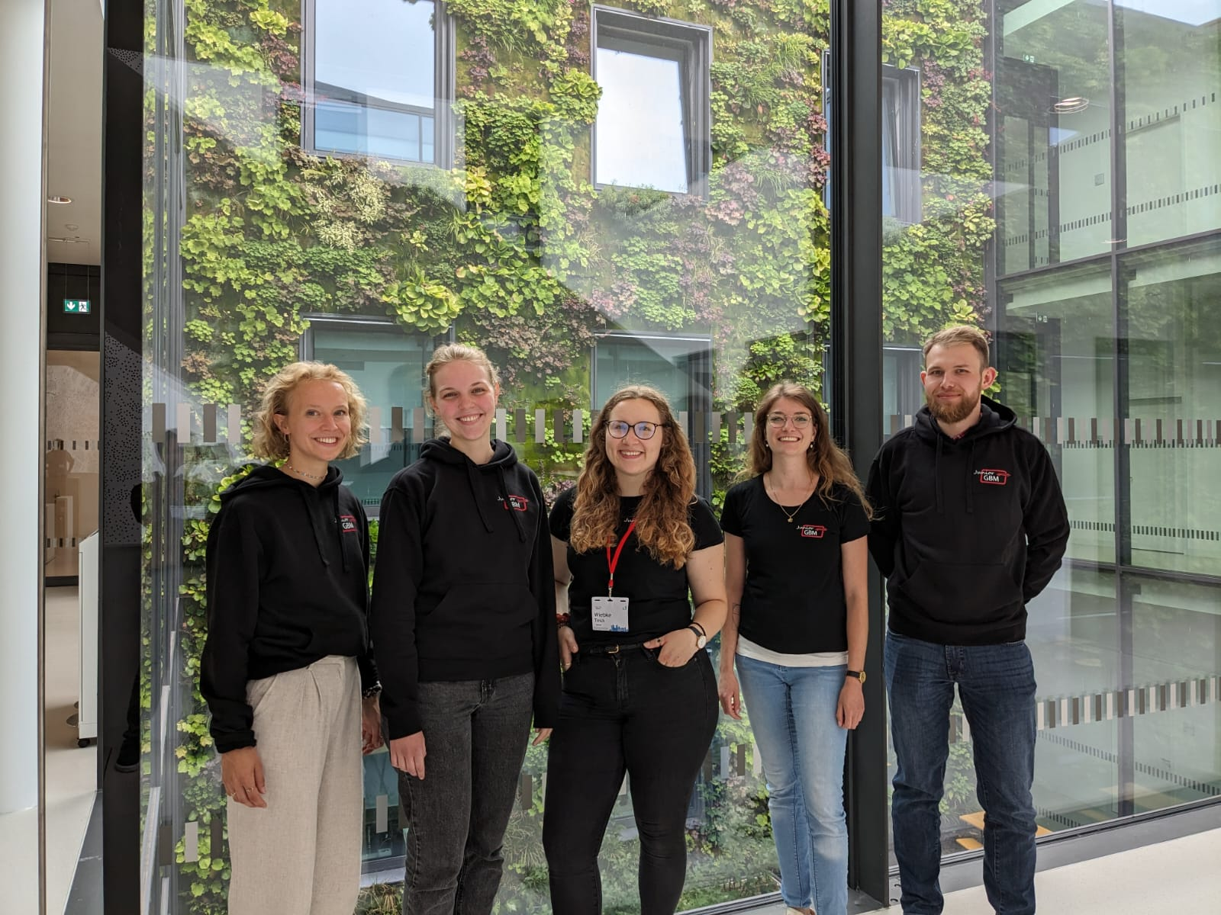

Sommersymposien
2023 Mikro, Makro, Münster
organisiert durch die Stadtgruppe Münster

Slide 8
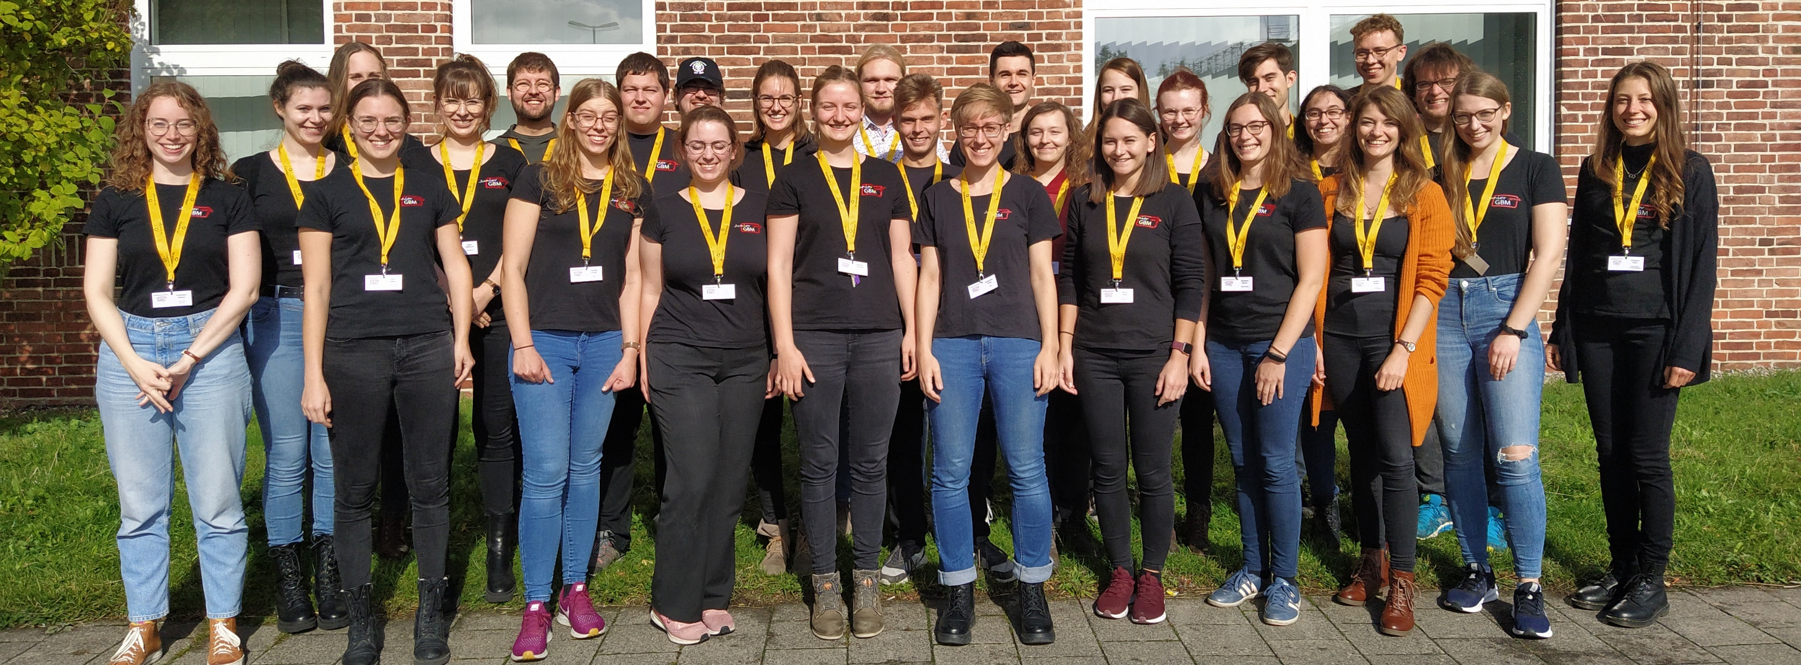
Vielen Dank für die Unterstützung!

